Slide 1
Smart Fitness
Présentation du projet chef d’œuvre

Slide 2
Le plan
Le Groupe La Poste
Le contexte du stage professionnel
Les fonctionnalités de l’application
La conception et le codage
Une recherche à partir d’un site anglophone
Une démonstration de l’application

Slide 3

Le Groupe La Poste

Slide 4

Le contexte du stage professionnel

Slide 5
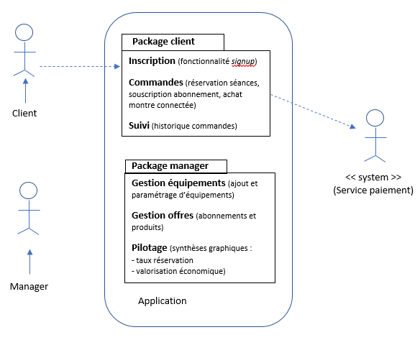
Les fonctionnalités

Slide 6
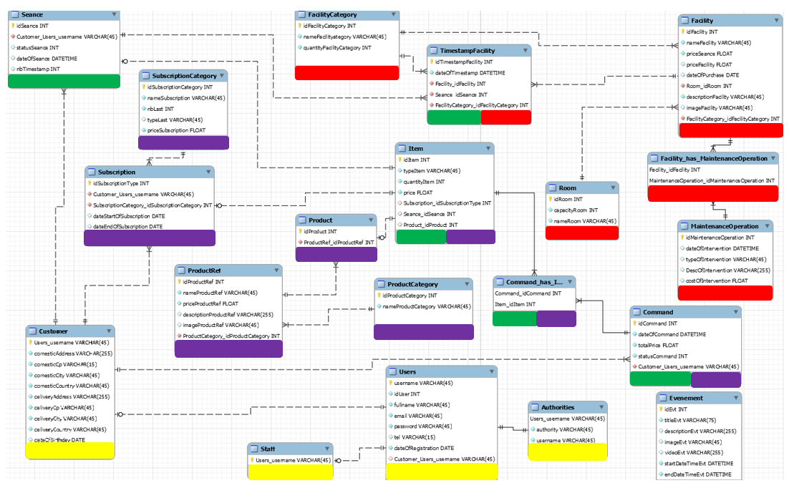
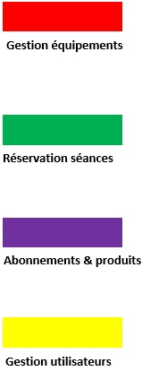
La conception : les fonctionnalités

Slide 7
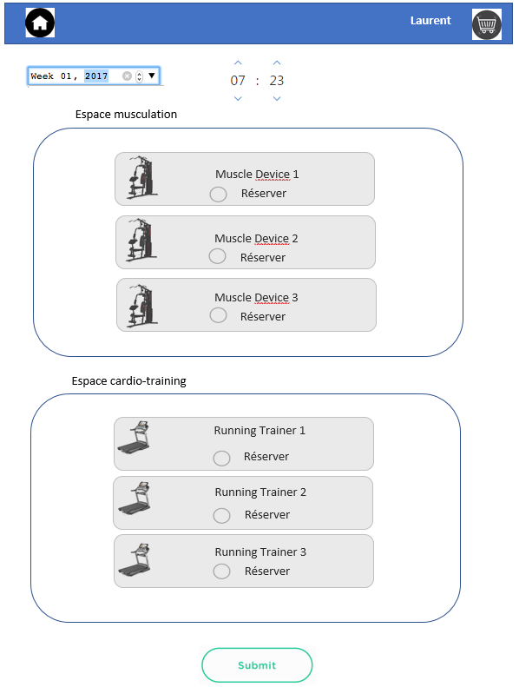
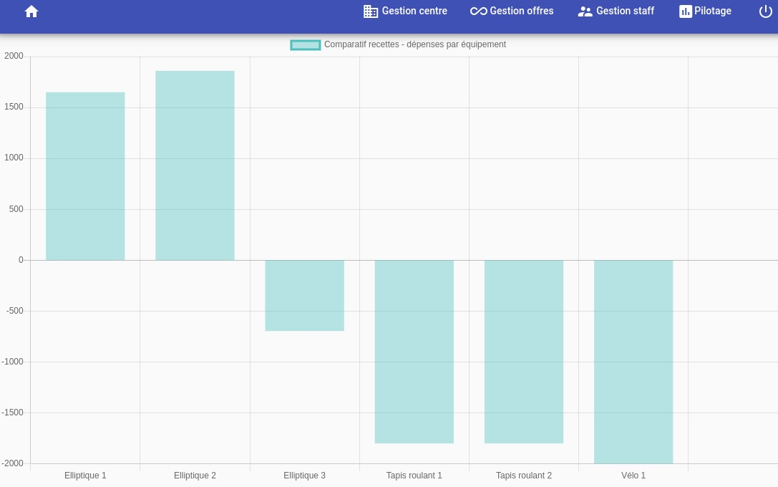
La conception : les wire-frames

Slide 8
La conception : les serveurs

Slide 9


La conception : la Base de données
Le cryptage des mots de passe en BDD - défense

Slide 10

La conception : Angular
⇒ Page SPA (Single Page Application)

Slide 11
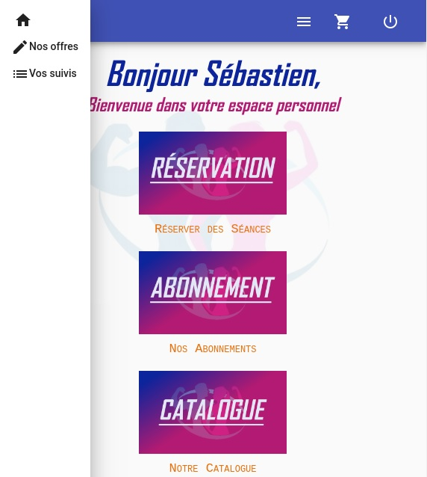
La conception : Responsive Web

Slide 12
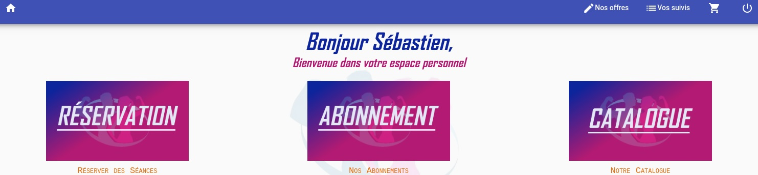
La conception : Responsive Web

Slide 13
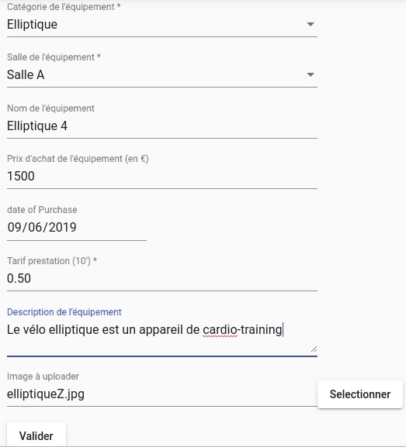
La conception : le XSS
Le XSS (Cross-Site Scripting) (1)

Slide 14
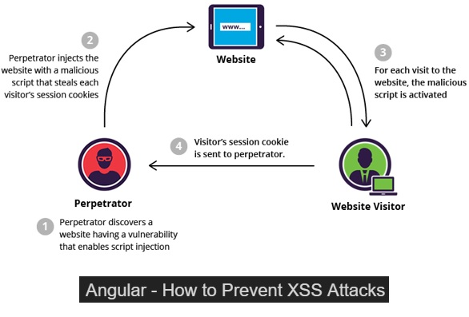
La conception : le XSS
Le XSS (Cross-Site Scripting) (2)
Sanitization des données
⇒ Encodage HTML / JavaScript

Slide 15
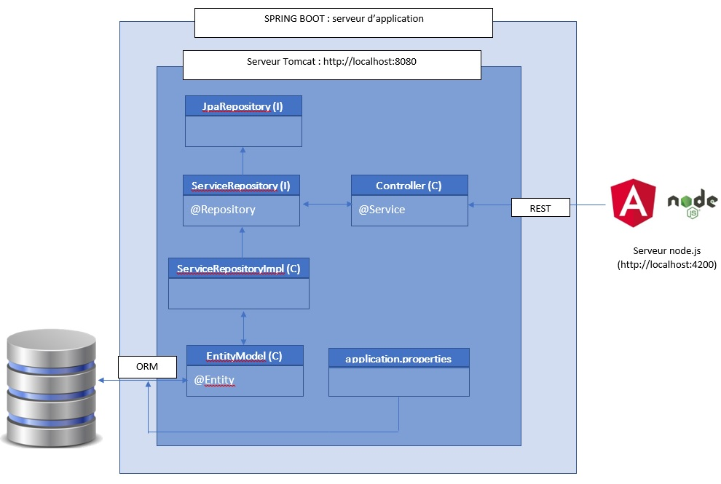
La conception : l’architecture SB

Slide 16
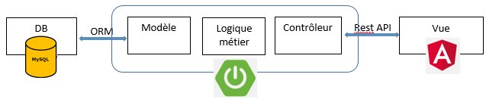
La conception : le modèle MVC
Le Modèle MVCL (Modèle Vue Contrôleur Logique métier)

Slide 17
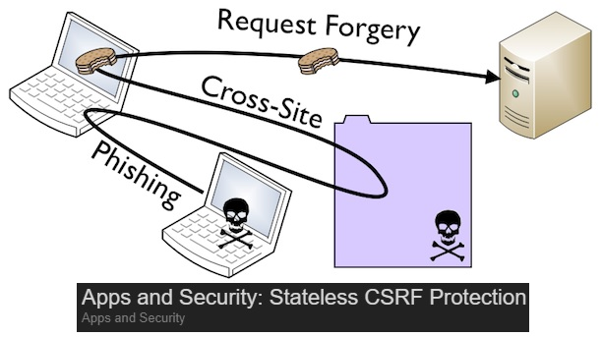
La conception : le CSRF
Le CSRF (Cross-Site Request Forgery) (1)

Slide 18
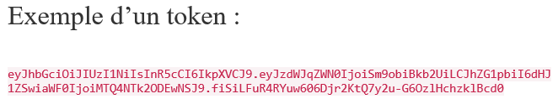
La conception : le CSRF
Le CSRF (Cross-Site Request Forgery) (2) - défense

Slide 19
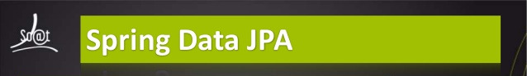
La conception : Spring Data
Les composants d’accès
  Mapping entités MO / tables BDD
  JpaRepository ⇒ CRUD auto-générées
  Requêtes à partir de noms de méthodes

Slide 20
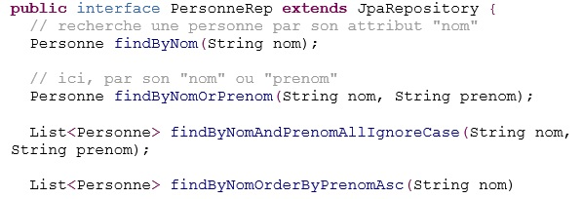
La conception : Spring Data
Les requêtes par noms de méthode

Slide 21

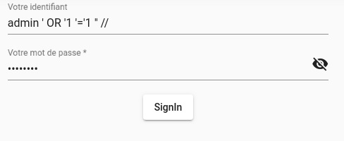
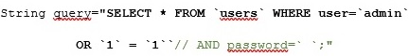
La conception : Injection SQL
L’injection SQL (1)

Slide 22
La conception : l’injection SQL
L’injection SQL (2) - défense
- Mapping entités MO / tables BDD
- Requêtes paramétrées

Slide 23

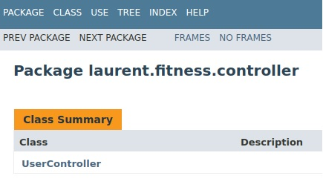
Le codage : Javadoc
La documentation du code source

Slide 24

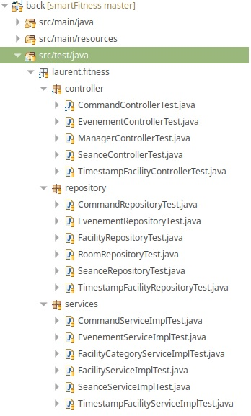
Le codage : Tests unitaires
Les tests unitaires

Slide 25

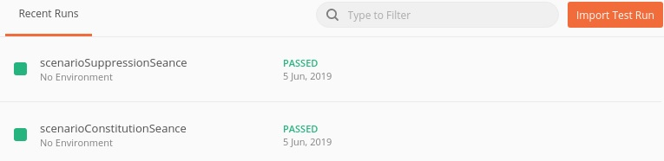
Le codage : Javadoc
Les tests fonctionnels

Slide 26

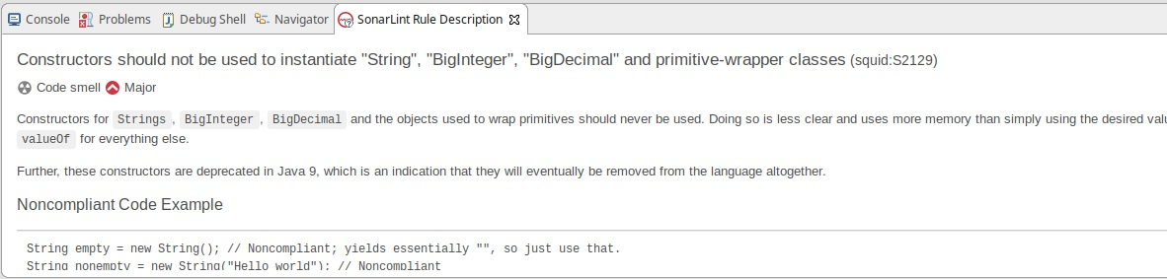
Le codage : Javadoc
Le code review

Slide 27

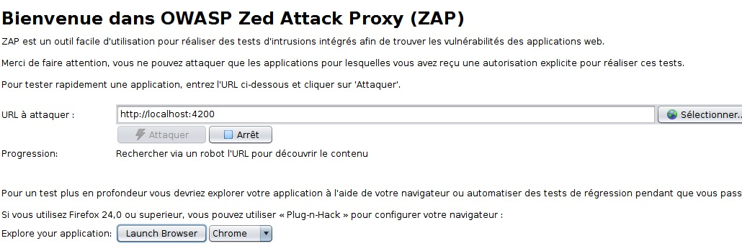
Le codage : Javadoc
Les tests de pénétration

Slide 28



Recherche sur un site anglophone
https://medium.com/@rameez.s.shaikh/angular-7-spring-boot-basic-authentication-example-98455b73d033

Slide 29
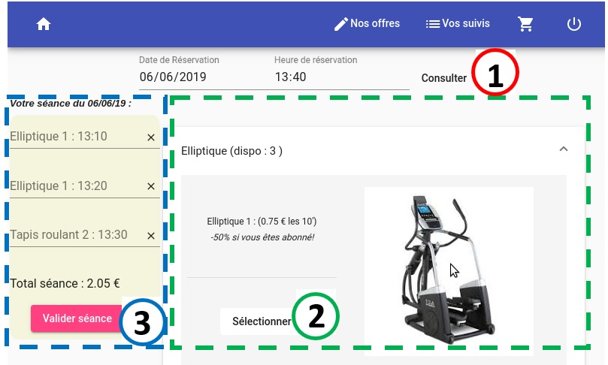
Illustration de l’application

Slide 30

Illustration de l’application
Menu profil admin ⇒
Menu profil manager ⇒

Slide 31
Démonstration de l’application
Place à la démonstration ...

